Slide 1




Élelmiszerbiztonság oktatása az iskolákban
Tananyagok áttekintése
A tananyag az Európai Unió Horizont 2020 kutatási és innovációs programjának támogatásával, a 727580. számú projekt keretében készült.
X
Bezárás
Previous Következő
>
Close
Next

Slide 2
Áttekintés
Tananyagok tanároknak és diákoknak
1. fejezet
Bevezetés
2. fejezet
Mikrobiológiai ismeretek
3. fejezet
Az élelmiszerek jelölése
4. fejezet
A szennyeződés útja
Élelmiszerbiztonság
VS
élelmiszerminőség
Az élelmiszer útja
Mikroorganizmusok az élelmiszerekben
Főzz biztonságosan! - Receptgyűjtemény
Rizikós helyzetek
A járvány nyomában
Vitassuk meg!
X
Vissza a főoldalra
Next
Close

Slide 3

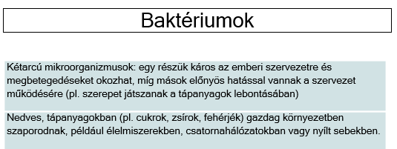

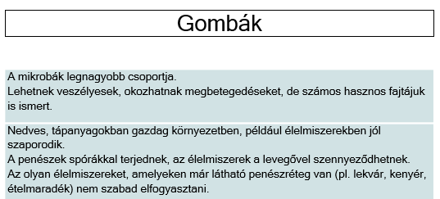
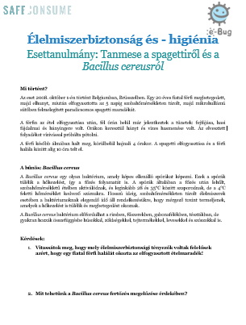
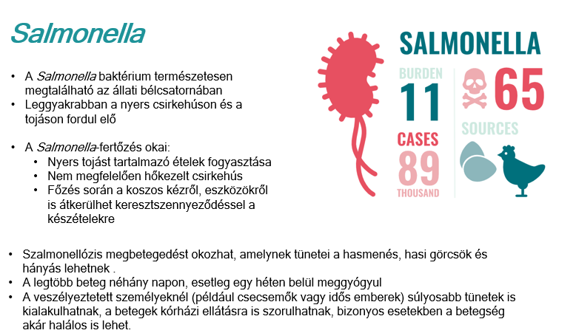


Mikroorganizmusok az élelmiszerekben
  A tananyag tartalmából:
  Az élelmiszer-eredetű megbetegedést okozó mikrobák típusainak megismerése
  A baktériumok, vírusok, paraziták és gombák közötti különbségek megértése
  Az élelmiszerben található hasznos mikrobák megismerése
  Az élelmiszerhigiénia szerepe az élelmiszer-eredetű megbetegedések megelőzésében
  Rendelkezésre álló tananyagok:
  Tanári jegyzet ⬄ Óraterv
  Mikroorganizmusok az élelmiszerekben PowerPoint előadás:
    „Élelmiszer-eredetű mikrobák + „A mikroorganizmusok csoportjai” párosító feladat ⬄ Adjuk oda a diákoknak a kivágott papírlapokat a mikroorganizmusok csoportjairól és az állításokat. Kérjük meg őket, hogy minden csoporthoz párosítsanak négy-négy igaz állítást.
    „Spórák” ⬄ Magyarázzuk el a diákoknak, hogy egyes baktériumok képesek spórákat képezni, amik segítségével extrém környezeti körülmények között (víz és/vagy tápanyagok hiányában) is képesek túlélni.
    „Hasznos mikrobák” dia ⬄ Beszélgessük a mikroorganizmusok élelmiszerekben betöltött hasznos hatásairól.
    • „Esettanulmány a spagettiről és a Bacillus cereusról” feladatlap diákoknak & megoldások ⬄ Az esettanulmányon keresztül a diákok megismerik, hogy hogyan okozhat egy élelmiszer megbetegedést.
    Kiegészítő feladat ⬄ Minden csoport kap egyet az öt leggyakoribb élelmiszer-eredetű patogén baktériumból, majd plakát keretében mutatja be az adott mikroorganizmus legfontosabb tulajdonságait. A plakátkészítés feladható házi feladatként is, amennyiben a tanórán nem jut rá idő.
  Kiegészítő PowerPoint prezentáció a káros mikroorganizmusokról ⬄ Az Európában leggyakrabban előforduló patogén baktériumok bemutatása.
X
Vissza a főoldalra
Next
Close

Slide 4

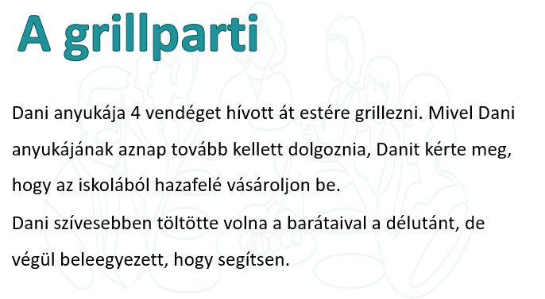
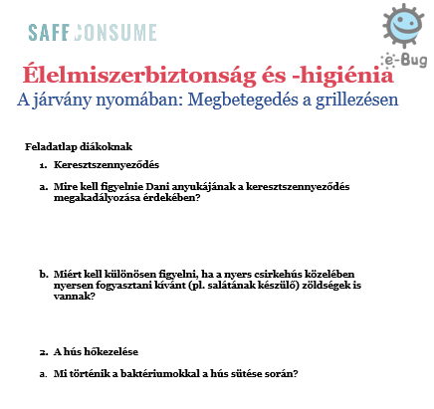
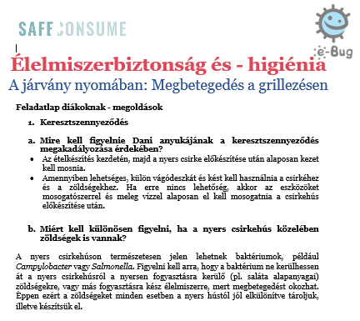

A járvány nyomában
  A tananyag tartalmából:
  Jellemzően milyen mikrobák fordulhatnak elő az élelmiszerekben?
  Milyen körülmények vezethetnek a mikrobák (kórokozó baktériumok) szaporodásához, hogyan akadályozhatjuk ezt meg?
  Hogyan szállítsuk, tároljuk és készítsük elő biztonságosan az élelmiszereket?
  Mik az élelmiszermérgezés kockázatai és következményei?
Rendelkezésre álló tananyagok:
  Tanári jegyzet ⬄ Óraterv
  PowerPoint előadás ⬄ Az ételkészítés minden lépéséhez tartoznak kérdések, pl. zöldségek előkészítése, sütés és tálalás. A prezentációban szereplő kérdések megvitatását végezheti az osztály közösen, párokban, vagy kis csoportokban.
  Feladatlap diákoknak ⬄ A diákok a kérdésekhez tartozó válaszaikat a feladatlapra jegyezhetik fel.
  Feladatlap megoldásai ⬄ A dokumentum felhasználható a beszélgetés során. A megoldókulcs segítségével nyomon követheti, hogy minden lényeges pont felmerült-e a válaszok megvitatása során.
X
Vissza a főoldalra
Next
Close

Slide 5

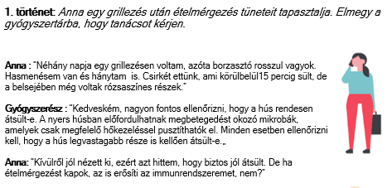
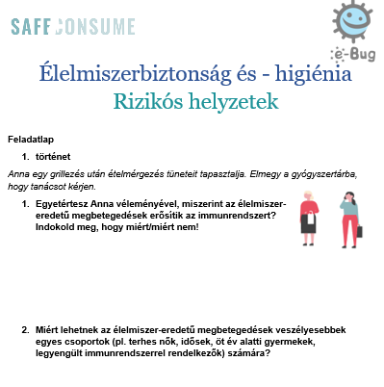
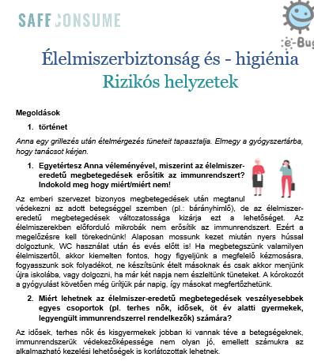


Rizikós helyzetek
  A tananyag tartalmából:
  Milyen következményei lehetnek az élelmiszer-eredetű megbetegedéseknek? Valóban hozzájárulnak az immunrendszer erősítéséhez?
  Milyen következményei lehetnek az élelmiszerhigiéniai szabályok be nem tartásának?
  Milyen lehetőségeink vannak az élelmiszer-eredetű megbetegedések megelőzésére?
  Hogyan értelmezzük az élelmiszerek címkéit?
  Mi a különbség az élelmiszerbiztonság és az élelmiszerminőség között?
  Biztonságosabb-e az otthon készített étel, mint az étteremben vásárolt?
Rendelkezésre álló tananyagok:
  Tanári jegyzet ⬄ Óraterv
  PowerPoint előadás ⬄ Az egyes történetek különböző szereplőket és élelmiszerbiztonsági szituációkat mutatnak be.
  Feladatlap diákoknak ⬄ A feladatlap kitöltését a diákok végezhetik párokban, vagy kis csoportokban. Ezt követően csoportosan beszéljék meg a szituációk során felmerülő kérdéseket és válaszokat.
  Feladatlap megoldásai ⬄ A dokumentum felhasználható a beszélgetés során, segítségével ellenőrizhetjük, hogy minden lényeges élelmiszerbiztonsági kérdés felmerült-e.
X
Vissza a főoldalra
Next
Close

Slide 6

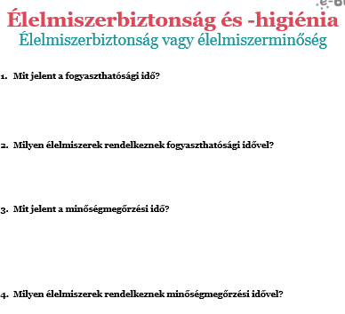
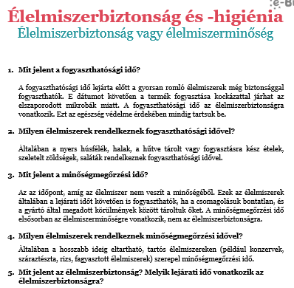


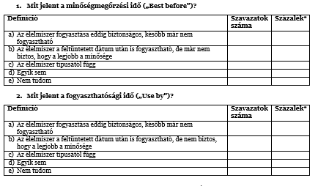
Élelmiszerbiztonság VS élelmiszerminőség
  A tananyag tartalmából:
  Milyen típusú élelmiszerjelölések vannak, miért fontosak ezek?
  Mi a különbség az élelmiszerbiztonság és az élelmiszerminőség között?
  Hogyan tároljuk a különböző élelmiszereket?
  Milyen következményekkel jár, ha nem tartjuk be a lejárati időket?
Rendelkezésre álló tananyagok:
  Tanári jegyzet ⬄ Óraterv
  PowerPoint előadás:
    Milyen információkat tüntetnek fel az élelmiszerek csomagolásán? ⬄ Az élelmiszerjelölés szerepének megismerése
    Szavazzunk! ⬄ A diákok szavazzanak arról, hogy mit gondolnak, mit jelentenek a minőségmegőrzési és a fogyaszthatósági idő jelölések.
    Milyen következményekkel járhat, ha nem tartjuk be az élelmiszeren található utasításokat? ⬄ A diákok először párokban, majd osztály szinten beszéljék meg, hogy milyen következményekkel jár, ha a minőségmegőrzési idő, vagy a fogyaszthatósági idő után elfogyasztanak egy élelmiszert.
    Az élelmiszerpazarlás megelőzése” ⬄ Vitassuk meg, hogy a fagyasztás hogyan segíthet megelőzni az élelmiszerpazarlást.
  Feladatlap diákoknak ⬄ A diákok töltsék ki a feladatlapot.
  Feladatlap megoldása ⬄ A megoldások alapján ellenőrizzük, hogy minden fontos témakör említésre került-e.
  Kiegészítő feladat: Adatelemzés ⬄ A diákok adatelemzési képességeinek fejlesztésére alkalmas feladat, amely során a tanulóknak kördiagramot kell készíteniük az osztály szavazatairól, majd Európai Uniós adatokkal kapcsolatos kérdésekre kell válaszolniuk.
X
Vissza a főoldalra
Next
Close

Slide 7

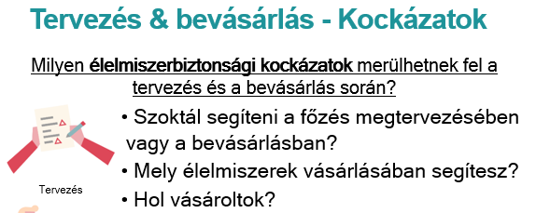

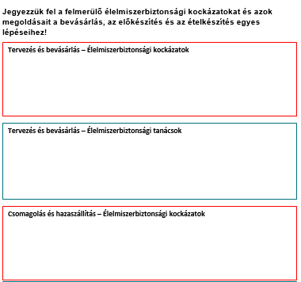
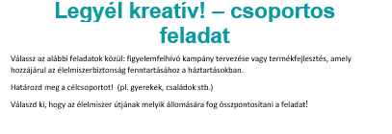


Az élelmiszer útja
  A tananyag tartalmából:
  Az élelmiszerekben előforduló, élelmiszer-eredetű megbetegedést okozó mikrobák megismerése. Az élelmiszermérgezés és élelmiszerfertőzés kockázatának és következményeinek megismerése.
  A keresztszennyeződés fogalmának megismerése, a jó élelmiszerhigiéniai gyakorlat fontosságának szerepe az egészség megőrzésében.
  Az élelmiszerhigiénia kritikus lépéseinek megismerése.
Rendelkezésre álló tananyagok:
  Tanári jegyzet ⬄ Óraterv
  PowerPoint előadás ⬄ Az élelmiszer-eredetű megbetegedések általános megismerése. A prezentáció segítségével vitassák meg az egyes lépések (tervezés, vásárlás, csomagolás, szállítás, tárolás, előkészítés, főzés, maradékok kezelése) kapcsán felmerülő élelmiszerbiztonsági kockázatokat, és a lehetséges megoldásokat.
  Feladatlap diákoknak ⬄ A diákok jegyezzék fel az élelmiszervásárlás, előkészítés és főzés során felmerülő élelmiszerbiztonsági kockázatokat és ezek megoldásait.
  Az élelmiszer útja animáció
  Legyél kreatív! – csoportos/egyéni feladat ⬄ Poszterkészítés, figyelemfelhívó kampány tervezése önállóan vagy csoportosan.
X
Vissza a főoldalra
Next
Close

Slide 8

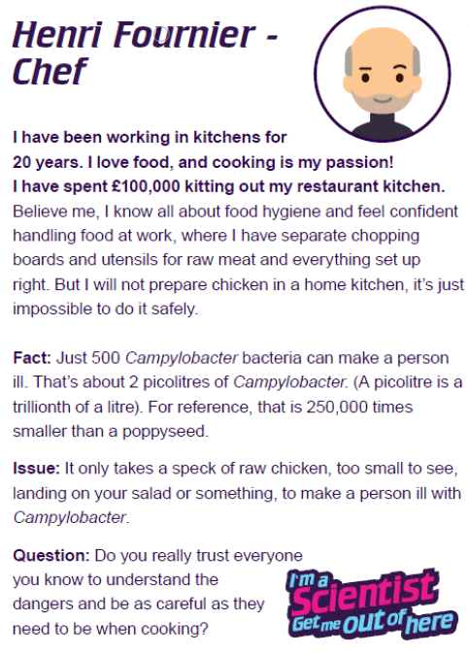
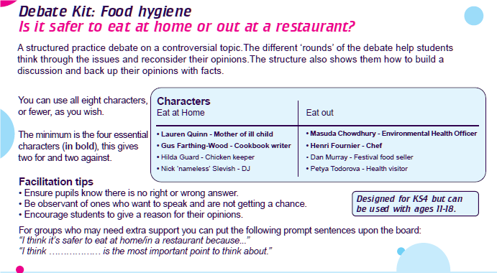
Vitassuk meg! – Az élelmiszerbiztonságról
  A tananyag tartalmából:
  A megadott témakör megvitatása és a véleménynyilvánítással egybekötött érvelés folyamatának megismerése és gyakorlása.
  Az adott témakör társadalmi, etikai és objektív ismeretek alapján történő komplex értékelése.
  Különböző álláspontok és vélemények megismerése.
  A szubjektív vélemény tényekkel való alátámasztásának gyakorlása.
X
Vissza a főoldalra
Next
Close

Slide 9
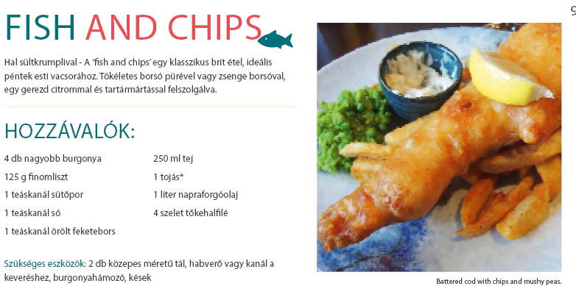

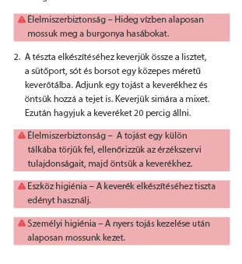

Főzz biztonságosan! - Receptgyűjtemény
  A tananyagok tartalmából:
  A keresztszennyeződés fogalmának megismerése
  A helyes kézmosási és élelmiszerhigiéniai gyakorlatok megismerése
Minden recept lépésről-lépésre tartalmazza az étel elkészítésének menetét, kiegészítve az egyes lépésekhez tartozó élelmiszerbiztonsági tanácsokkal.
    Az élelmiszerbiztonság jelen esetben a biztonságos előkészítést és főzési folyamatot jelenti, pl. vágjuk ketté a hússzeletet a legvastagabb résznél és ellenőrizzük, hogy teljesen átsült-e.
    A konyhai eszközök higiéniája a főzés során használt eszközök, például kések, vágódeszkák helyes használatára utal, pl. használjunk külön kést és vágódeszkát a csirke előkészítéséhez.
    A konyhai higiénia a felületek tisztántartására és a konyharuha használatára vonatkozó tanácsokat tartalmazza, pl. tisztítsuk le a konyhai felületeket, szárítsuk meg a konyharuhát.
    A személyi higiéniához kapcsolódó tanácsok elsősorban a szakácsra, azaz Rád vonatkoznak, pl. a nyers hús előkészítése után alaposan mossunk kezet.
Az élelmiszerhigiéniai tanácsok felhívják a figyelmet arra, hogy a helyes sorrendben és időben végezzük el a lépéseket.
X
Vissza a főoldalra
Next
Close

Slide 10
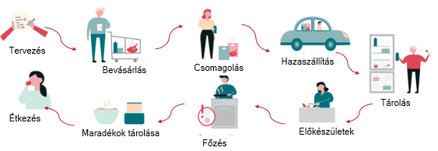
1. fejezet – Bevezetés
Mikroorganizmusok az élelmiszerekben
Hasznos mikroorganizmusok
Káros mikroorganizmusok, például
  Salmonella
  Campylobacter
  Toxoplasma
  Norovírus
  Listeria monocytogenes
Az élelmiszer útja – kritikus lépések
Az élelmiszer komplex fogalma
Táplálkozás
Mikrobiológia
Ökológia
Allergia
Kultúra/
szokások
  Élelmiszer-eredetű megbetegedések
Az élelmiszer-eredetű megbetegedések 40%-a a háztartásokban alakul ki, oka általában:
Helytelen konyhai és személyi higiénia
Nem megfelelő hűtés és hőkezelés
A fogyasztók jelentős mértékben csökkenthetik az élelmiszerbiztonsági kockázatot.
X
Vissza a főoldalra
Next
Close

Slide 11
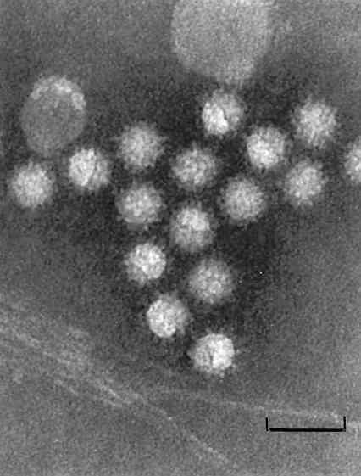
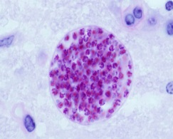
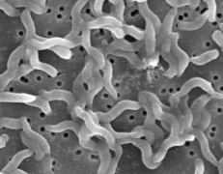
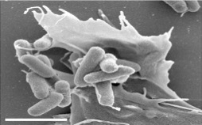
2. fejezet Mikrobiológiai ismeretek
Káros mikrobák
Mikroorganizmus neve | Típusa | Hol fordul elő? | Közvetítője | A megbetegedés tünetei | Kezelése | Megelőzési lehetőségei
Norovírus | Vírus | Emberi szervezet | Hányadék, széklet, szennyvíz Szennyezett élelmiszer (kagylók, gyümölcs- és zöldségfélék) | 2-3 nap után jelentkeznek Akut gasztroenteritisz: hányinger, hányás, hasmenés, hasi fájdalom, fejfájás, láz | Nincs gyógyszer Folyamatos folyadékpótlás | Nyers gyümölcsök és zöldségek alapos tisztítása Alaposan hőkezelt kagyló fogyasztása Szappanos kézmosás Felületek fertőtlenítése
Toxoplasma gondii | Parazita | Állatok | Nyers vagy nem megfelelően hőkezelt húsok, zöldségek, gyümölcsök fogyasztása Közvetlenül a fertőzött macskáktól | Nincsenek tünetei Veszélyes a magzatra és a legyengült immunrendszerű személyekre | Parazitaellenes készítmények | Macskaalom elkerülése Szappanos kézmosás Nyers gyümölcsök és zöldségek alapos tisztítása Húsok hőkezelése (>70°C) Fagyasztás (<-12°C)
Campylobacter | Baktérium | Állati bélcsatorna (főleg háziállatok, pl. baromfi) | Nyers és nem megfelelően hőkezelt tej és húsok Keresztszennyeződés | 2-5 nap után jelentkeznek Akut gasztroenteritisz Szisztémás fertőzés (nagyon ritka) | Általában nem szükséges gyógyszeres kezelés Súlyos esetben antibiotikum | Jól átsült baromfihúsok fogyasztása Nyers csirke mosásának elkerülése Szappanos kézmosás Külön vágódeszka használata
Salmonella | Baktérium | Állati bélcsatorna | Tojás és tojást tartalmazó ételek Hús és hústermékek Tejtermékek | Akut gasztroenteritisz | Nem szükséges kezelés Folyadékpótlás | Nyers és alulkészült tojás és hús fogyasztásának kerülése A tojások hűtőben tárolása
X
Vissza a főoldalra
Következő
>
Close
Next

Slide 12
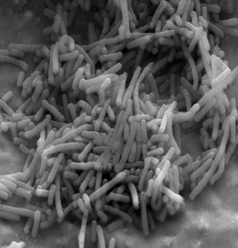
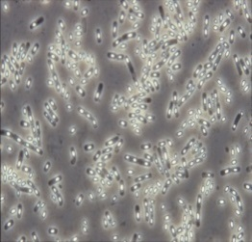

2. fejezet Mikrobiológiai ismeretek
Káros mikrobák
Mikroorganizmus neve | Típusa | Hol fordul elő? | Közvetítője | A megbetegedés tünetei | Kezelése | Megelőzési lehetősége
Listeria | Baktérium | Talaj, víz, növények Alacsony hőmérsékleten is képes szaporodni (1-2°) | Hűtést igénylő élelmiszerek, készételek | Bakterémia, agyhártyagyulladás, Agyi tályog, egyéb helyi fertőzések Koraszületés, vetélés, születéskori fertőzések | Antibiotikumos kezelés | A fogyasztásra kész ételek hűtőben tárolása A nyers gyümölcs- és zöldségfélék alapos mosása A salátafélék alapos mosása Konyhai felületek, eszközök tisztán tartása
Bacillus cereus | Baktérium | Talaj | Hőtűrő spórák és toxinok Hőkezelt ételek, amelyeket közvetlenül a főzés után nem hűtenek le. | Hasmenés, hányinger, hányás, hasi fájdalom | Nem szükséges gyógyszeres kezelés | A készételek hűtőben tárolása Hűtő hőmérsékletének rendszeres ellenőrzése A fogyaszthatósági idő betartása
Escherichia coli | Baktérium | Kérődzők bélcsatornája | A STEC beszennyezheti a nyers tejet és az abból készült tejtermékeket, a nyers húsokat. Emellett a szennyvízzel átkerülhet az ivóvízbe, a nyers gyümölcs- és zöldségfélékre, gabonafélékre, magvakra. | Hasmenés, véres hasmenés, hasi fájdalom, láz Szövődményként hemolitikus-urémiás szindróma | Folyamatos folyadékpótlás, tüneti kezelés | Nyers és alulkészült húsok, illetve nyers tej(termékek) fogyasztásának kerülése Gyümölcs- és zöldségfélék alapos mosása Nyers tészta elfogyasztásának kerülése Szappanos kézmosás
X
Vissza a főoldalra
<
Vissza Következő
>
Close
Next

Slide 13
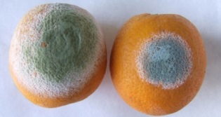
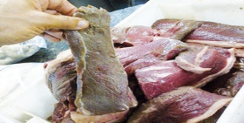
Mikrobiológiai ismeretek - Az élelmiszerek romlása
Mit jelent a romlás?
A világon a megtermelt élelmiszerek egy harmada romlás miatt kerül a kukába.
A romlás fő jellemzői:
Fizikai, kémiai változások: fény hatására színváltozás, oxigén hatására színváltozás, avasodás, ízvesztés
Fizikai változások: vízvesztés (zsugorodás, aszottság), állag változás (zamatvesztés, lé eresztés)
Mikrobiológiai változások
Gombák
Élesztőgombák Penészgombák
→ Gyümölcssaláta → Gyümölcsök, zöldségek
→ Gyümölcslevek → Penészes kenyér
→ Cukros üdítők
Romlás megakadályozása/
késleltetése
Feldolgozás során:
A háztartásban:
Gátló tényezők kombinációja
Magas hőmérsékletű hőkezelés
Vákuumcsomagolás
Higiénikus tárolás
Fogyaszthatósági idő betartása
Hűtve tárolás
Hőkezelés
Hogyan kerülhető el/késleltethető a romlás?
Baktériumok
→ Friss zöldségfélék → Konzerv
Friss hús és halak → Készételek
Tej és tejtermékek → Ételmaradékok
→ Péksütemények
X
Vissza a főoldalra
<
Vissza Következő
>
Close
Next

Slide 14
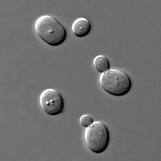
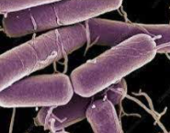
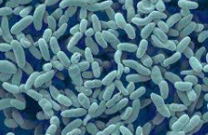
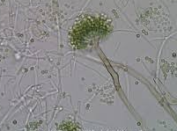
Mikrobiológiai ismeretek
Hasznos mikrobák
Az élelmiszeriparban használt mikroorganizmusok
Élesztőgombák Tejsavbaktériumok Acetobacter
→ Kenyér, bor, sör → Tejtermékek, fermentált termékek → Ecet, csokoládé
Aspergillus oryzae Bacillus subtilis
→ Szójaszósz → Japán „Nattó”
X
Vissza a főoldalra
<
Vissza Következő
>
Close
Next

Slide 15
Mikrobiológiai ismeretek
Hasznos mikrobák
Hogyan zajlik a fermentáció?
Az alapanyag minősége
A higiéniai szabályok betartása
Megfelelő mikroba kiválasztása
Alapanyag
FERMENTÁCIÓ - ERJESZTÉS
Késztermék
A hasznos mikrobák előnyös hatásai
Segíti az emésztőrendszer egészségének megőrzését
Javul a bélmikrobióta összetétele
Egyes élelmiszerek a fermentáció hatására jobban emészthetővé válnak, toxicitásuk csökken
Tartósítás, mikrobiológiai biztonság biztosítása
A fermentáció előnyös hatásai
X
Vissza a főoldalra
<
Vissza
Close
Next

Slide 16
3. fejezet - Az élelmiszerek jelölése
Élelmiszerjelölés
A jelölés elemei három fõ részre oszthatók:
Élelmiszer azonosítása (megnevezés, leírás, származás stb.)
Táplálkozás-élettani információk (összetevők listája, tápérték jelölés stb.)
Élelmiszerhigiénia és élelmiszerbiztonsági információk (eltarthatóság, tárolás körülményei, allergének stb.)
    „Fogyaszthatósági idő”: a terméket a jelzett dátum előtt fogyaszthatjuk el kockázat nélkül.
    „Minőségmegőrzési idő”: Az az idõpont, ameddig az élelmiszer - helyes tárolási körülmények között - megõrzi optimális tulajdonságait.
    „Felbontás után 3 napon belül fogyasszuk el”
    „Felbontás után hũtve tárolandó”
Hogyan előzhető meg az élelmiszerpazarlás?
Vásárlás közben
Tervezd meg a bevásárlást!
Nézd meg az élelmiszer címkéjét!
A háztartásban
Az élelmiszereket a csomagoláson feltüntetett módon tárold!
Tálalj kis adagokat, az ételmaradékot tárold a hűtőben, maximum 3 napig!
Figyelj a hűtőlánc fenntartására!
Komposztálás
Fagyasztás
Élelmiszerpazarlás
A megtermelt élelmiszer egyharmada kárba vész világszerte -> évente 1,3 milliárd tonna
Európában 280 kg/fõ/év-re becsülik a keletkezõ élelmiszer-veszteséget
A kidobott élelmiszerbõl származó hulladék kb. fele a háztartásokban keletkezik - 95 kg élelmiszerhulladék/fõ/év Európában
X
Vissza a főoldalra
Next
Close

Slide 17

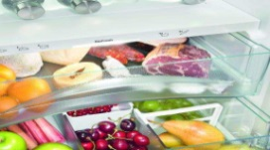

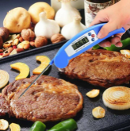

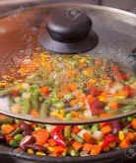
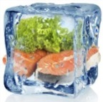
4. fejezet – A szennyeződés útja
Konyhai eszközök
Használjunk külön vágódeszkát a húsok és a zöldségek előkészítéséhez!
A sült húst ne tegyük vissza a nyers húsos tányérra!
A nyers húshoz használt kést, vágódeszkát azonnal mossuk el!
A hűtőszekrényt rendszeresen takarítsuk ki!
A mosogatószivacsot gyakran cseréljük!
Élelmiszerek
A nyers húst ne mossuk meg!
A nyers gyümölcs- és zöldségféléket alaposan mossuk meg!
Személyi higiénia
Szappannal mossunk kezet!
Használjunk tiszta, száraz konyharuhát vagy papírtörlőt!
Használjunk lábbal nyitható szemetest!
Hogyan csökkenthetjük az élelmiszerbiztonsági kockázatokat a háztartásban?
Keresztszennyeződés elkerülése
Higiéniai szabályok betartása
Elkülönített tárolás
Alapos hőkezelés
Baktérium-szaporodás gátlása
Az élelmiszer minden pontja érje el a kívánt hőfokot
Egyenletes átforrósítás, keveréssel
A hűtőlánc fenntartása
Fagyasztás
A tojás kezelése
Tároljuk külön a nyers húsokat a nyersen fogyasztandó zöldség- és gyümölcsféléktől. (A bevásárlás, a hazaszállítás és az otthoni tárolás során is!)
A bevásárlás során
Használjunk hűtőtáskát!
Gyors hazaszállítás
A hűtést/fagyasztást igénylő élelmiszereket pakoljuk el először!
A háztartásban:
Ellenőrizzük a hűtő hőmérsékletét (0-4°C)!
Tartsuk be a lejárati időket!
Az ételmaradékokat max. 2-3 napig tároljuk a hűtőben!
Ne tároljunk túl sok dolgot a hűtőben!
A tojásokat tartsuk a hűtőben! (ne a hűtőajtóban)
Pasztőrözött tojást használjunk!
Csak tiszta tojást vásároljunk!
Használjunk maghőmérőt! (A meghőmérséklet érje el a 75°C-ot!)
A hús belseje ne legyen rózsaszín!
Ne fagyasszunk újra!
A felolvasztást a hűtőszekrényben végezzük!
Grillezéskor is figyeljünk arra, hogy a húsok kellően átsüljenek!
Fedjük le az ételeket főzés közben!
X
Vissza a főoldalra
Next
Close

